Slide 1
実験状況
第14回ディスカッション
ER20038 小林亮太
担当：鈴木雅★，福井，張

Slide 2
はじめに
研究テーマ
実験条件
実験状況

Slide 3
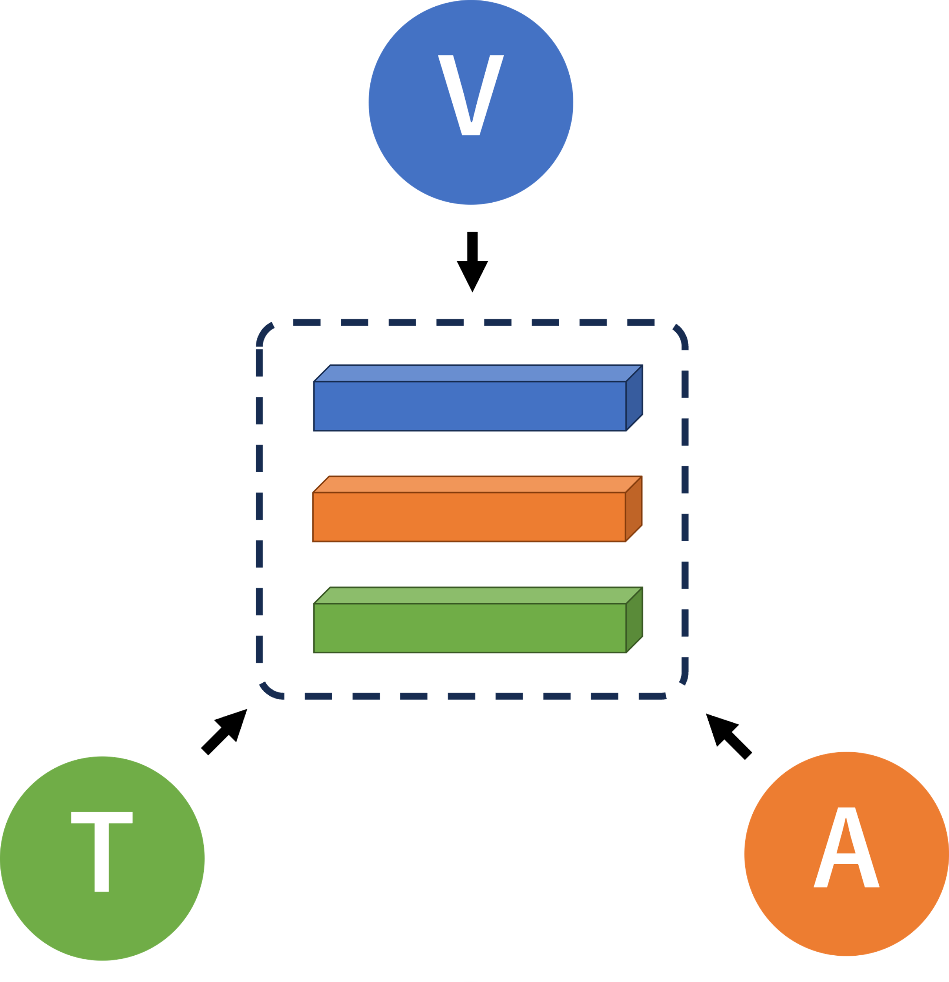
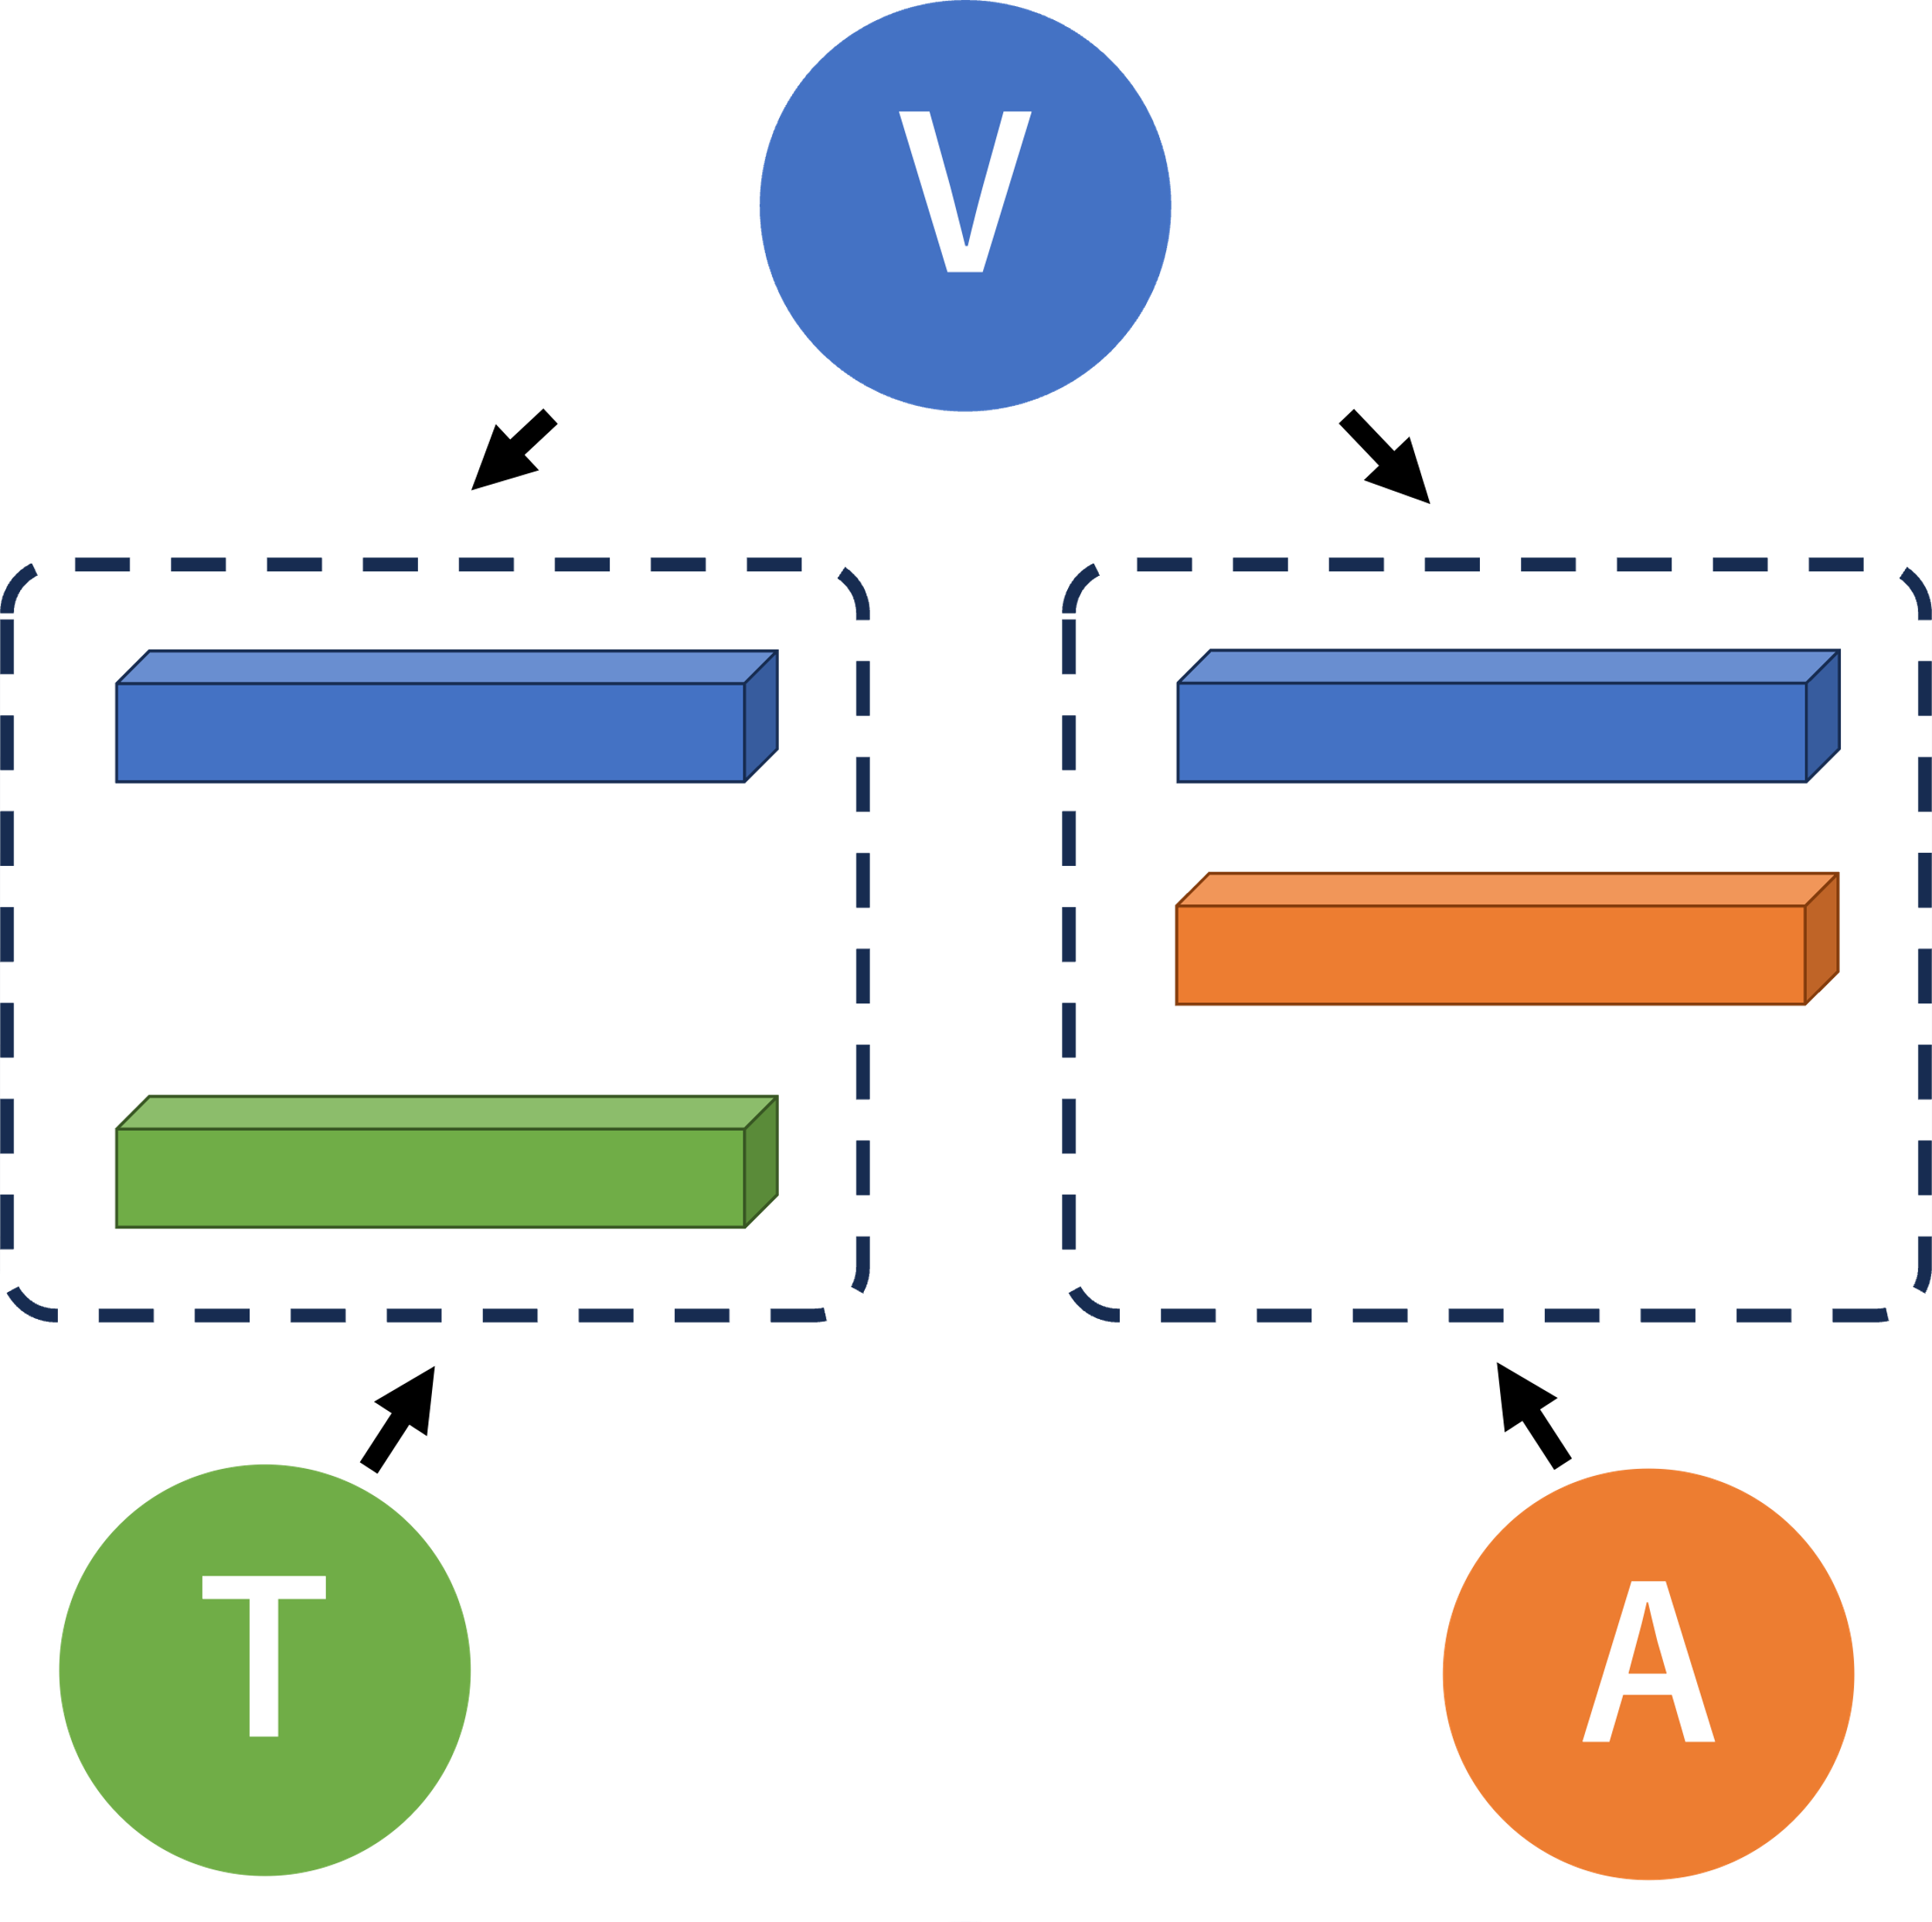
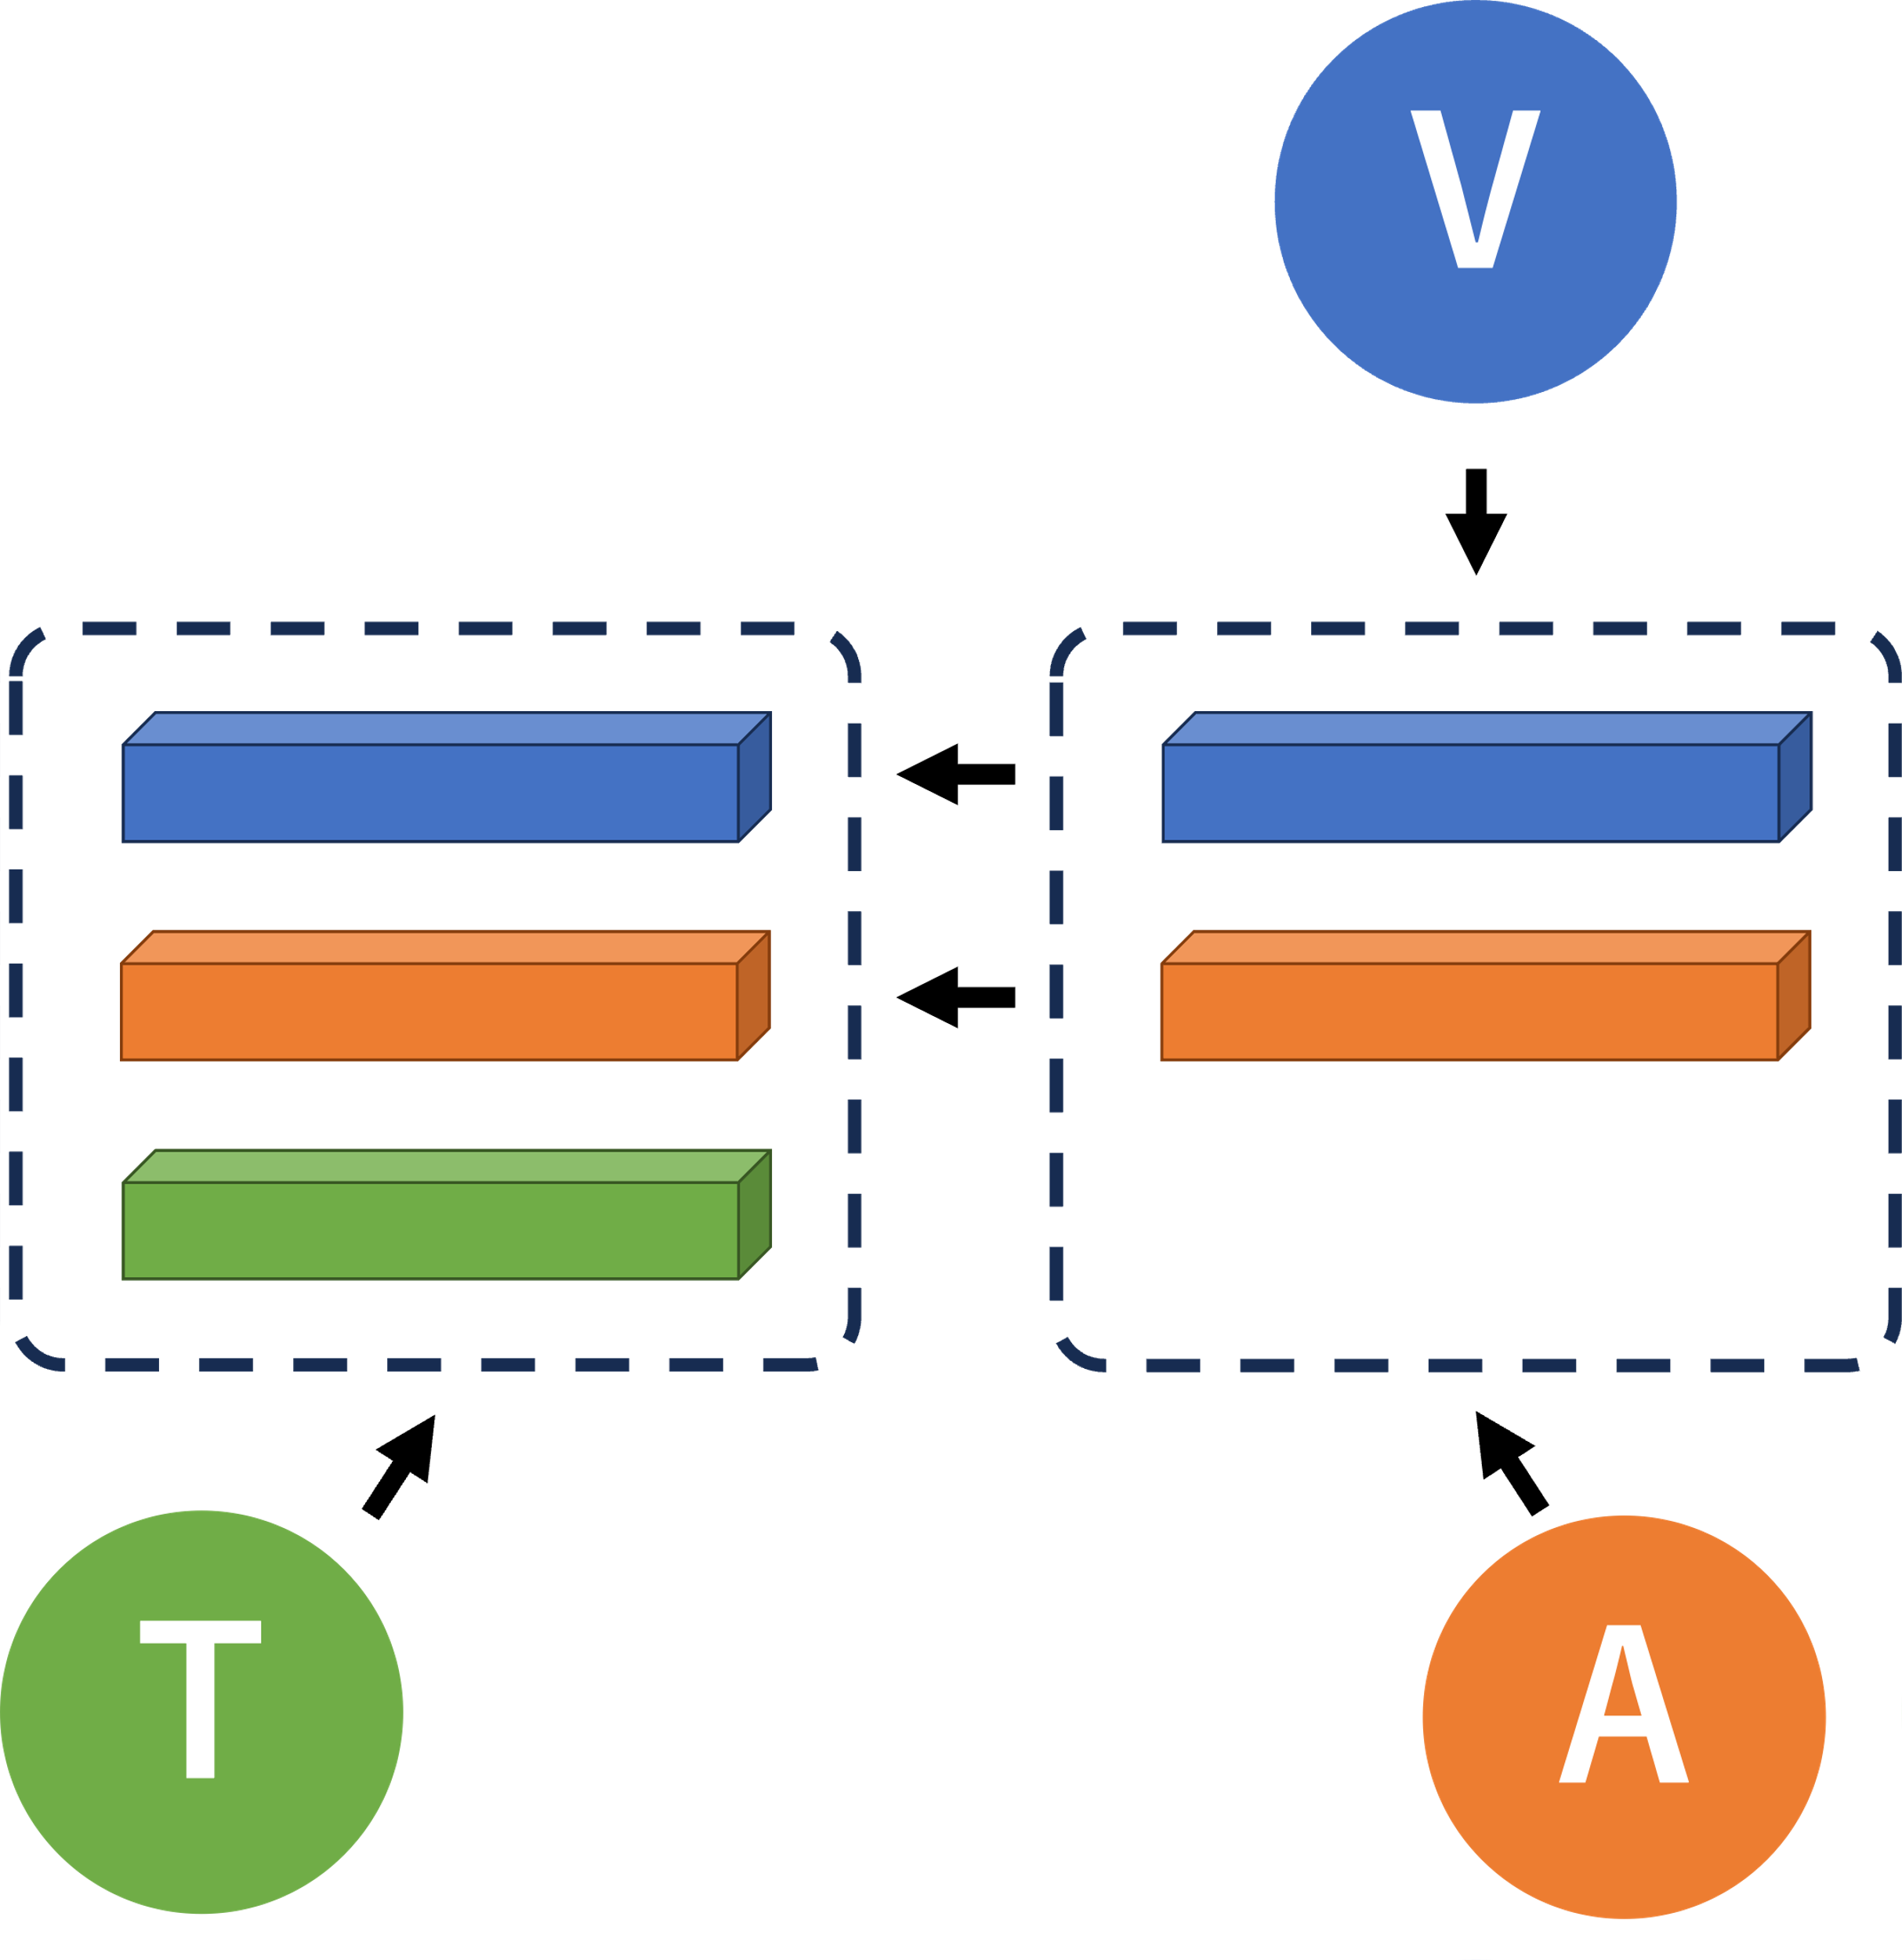
研究テーマ
3モーダル（ビデオ，オーディオ，テキスト）のマルチモーダル自己教師あり学習
テキストに比べビデオやオーディオにはノイズが多く存在
各モーダルの組み合わせでノイズを抽出せずに学習ができる可能性
近づけるモーダルの組み合わせによる学習効果への影響について調査

Slide 4
実験状況
3モーダルで事前学習
LossがNaNになる問題
オーディオのLossがNaN，テキストとビデオは正常
オーディオの入力がテキストとビデオより大きい値
オーディオの入力を1000で除算して一時的に対処
動作テストの際の変更が原因
解決
1000での除算を削除

Slide 5
実験結果
原因特定後再度実行により遅延
日曜日に完了予定
現在，25/30 epoch

Slide 6
おわりに
実験 ：実行中
今後の予定：
実験の結果の分析
プログラムの作成

Slide 7
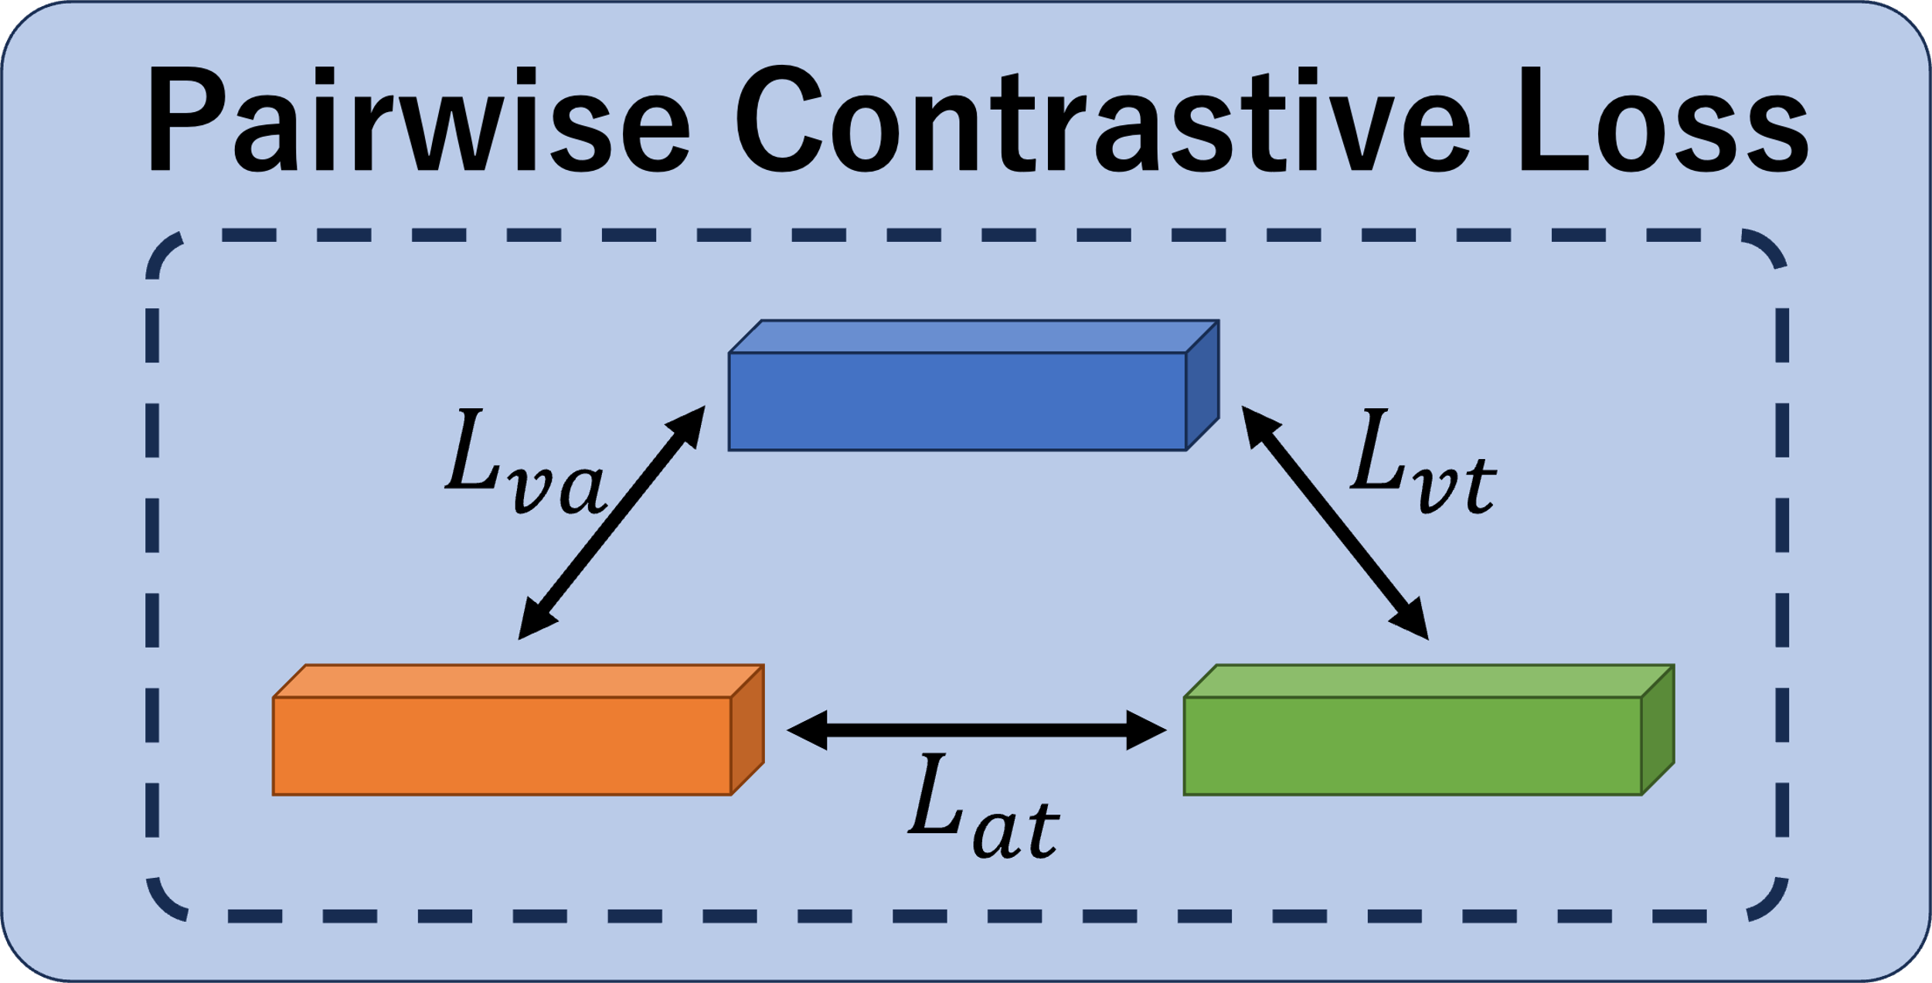
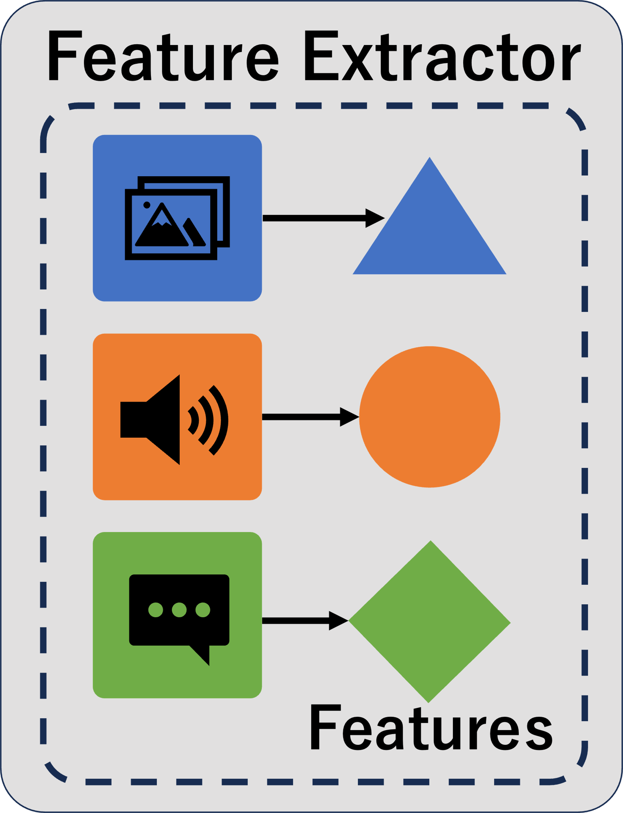
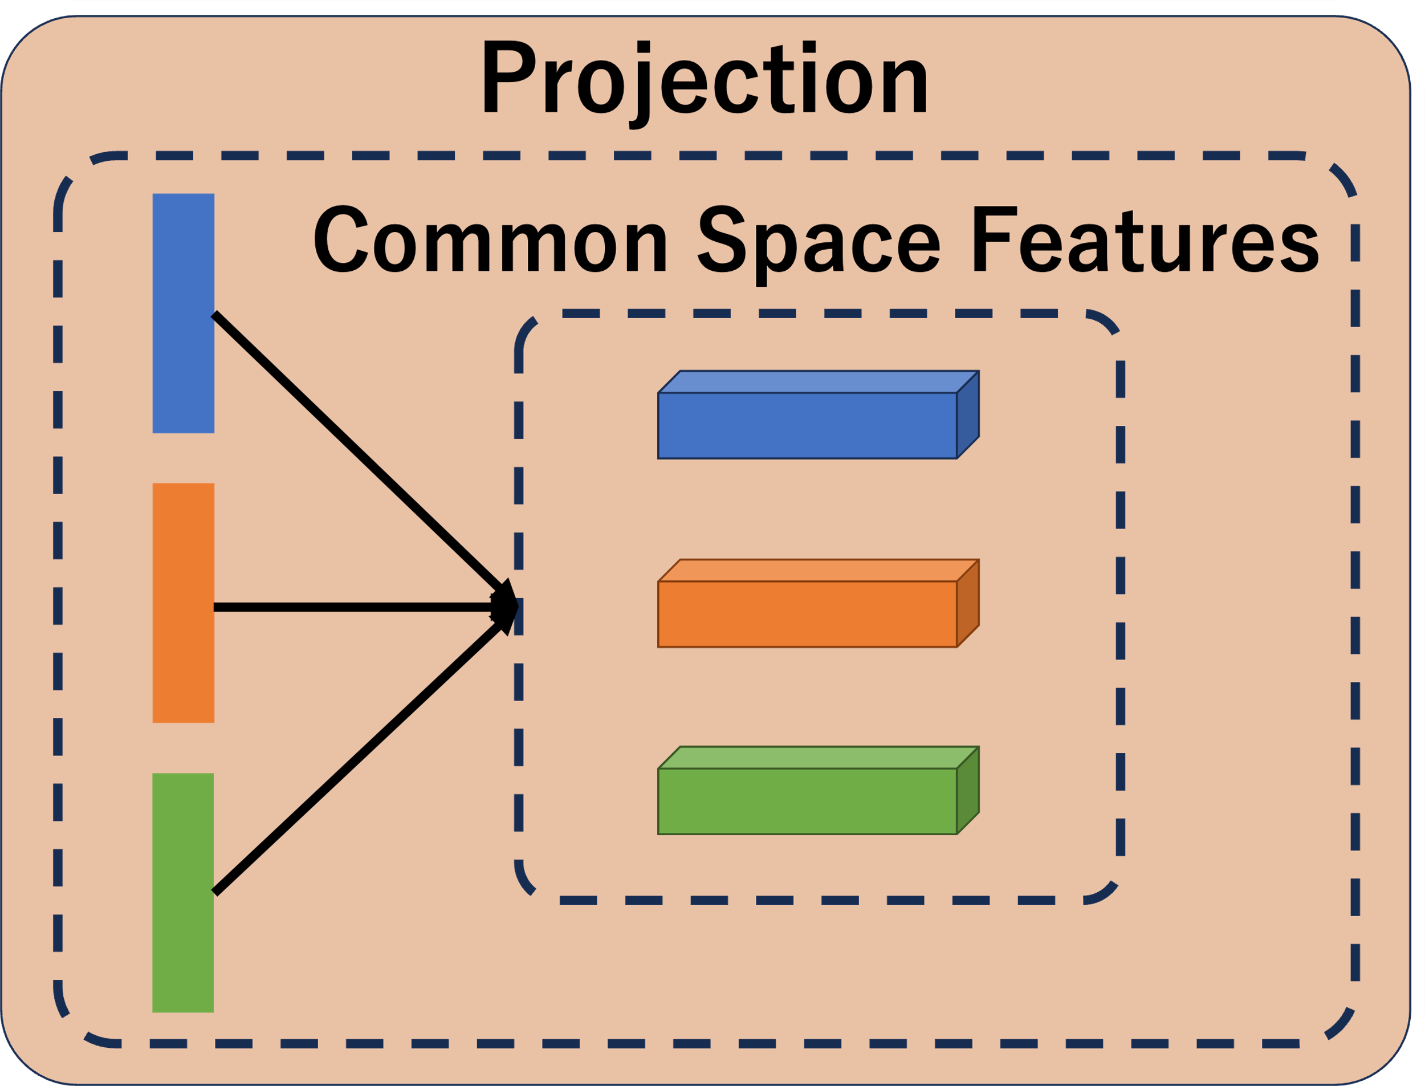
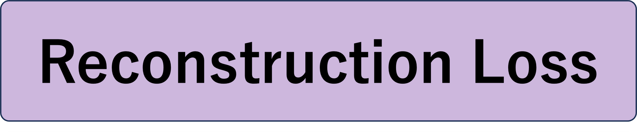
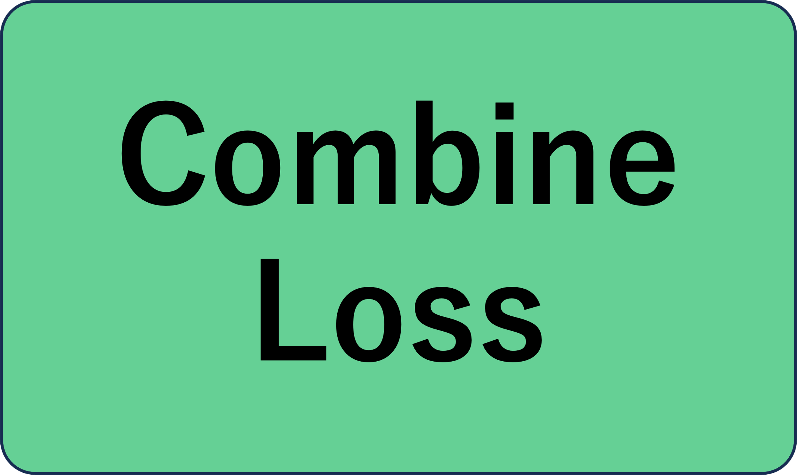
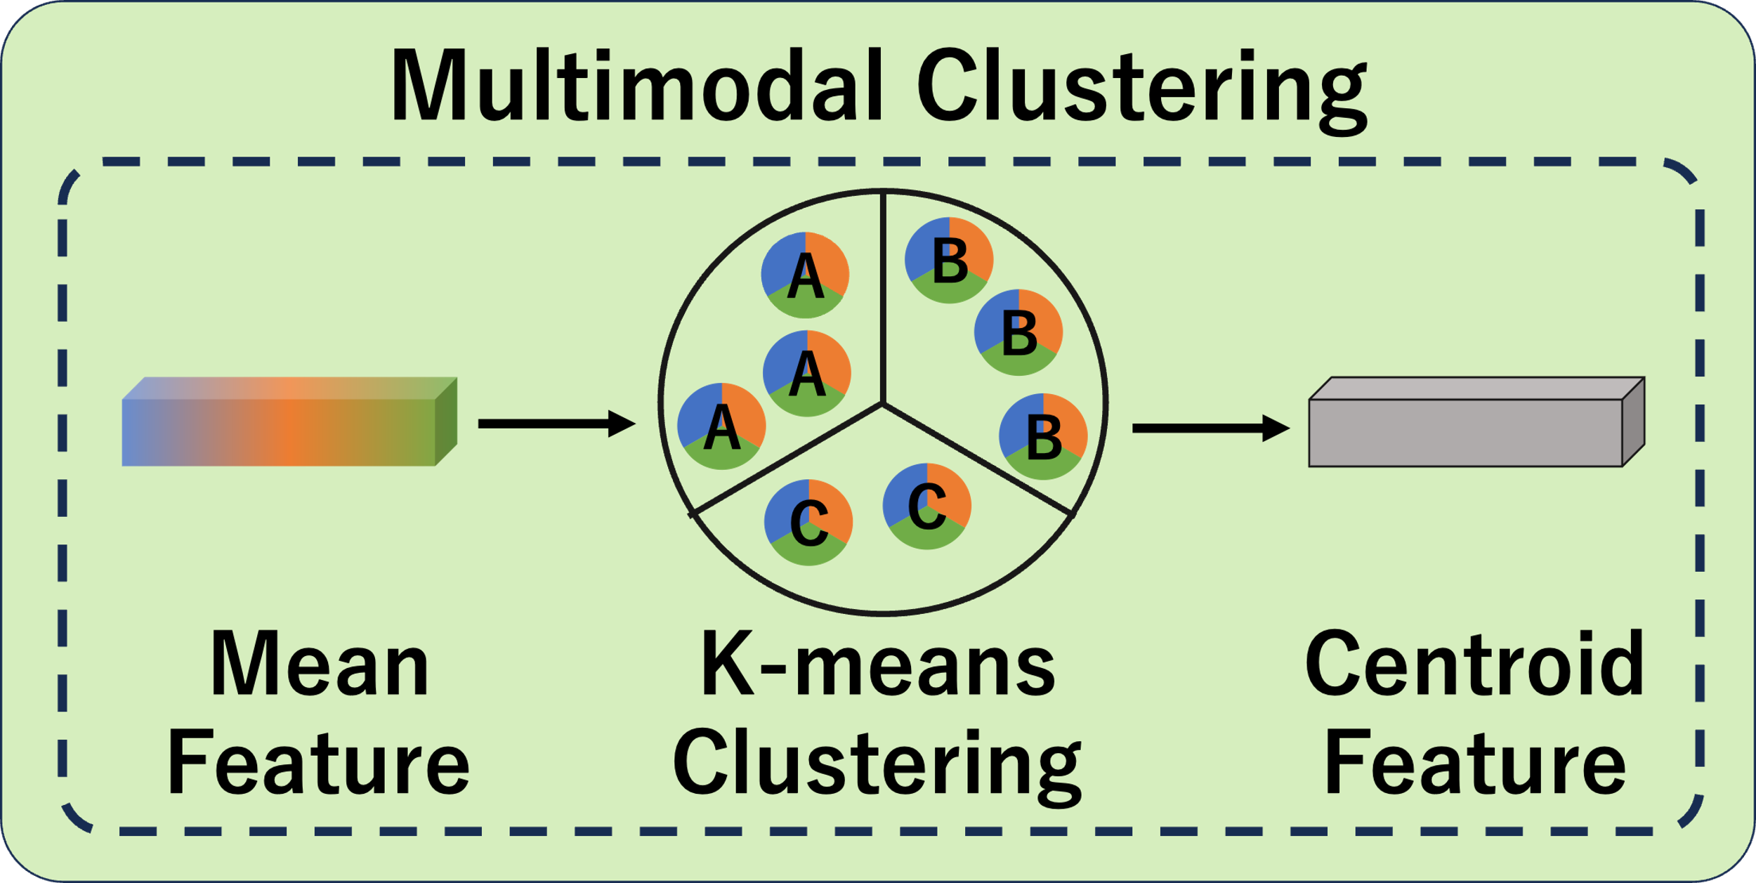
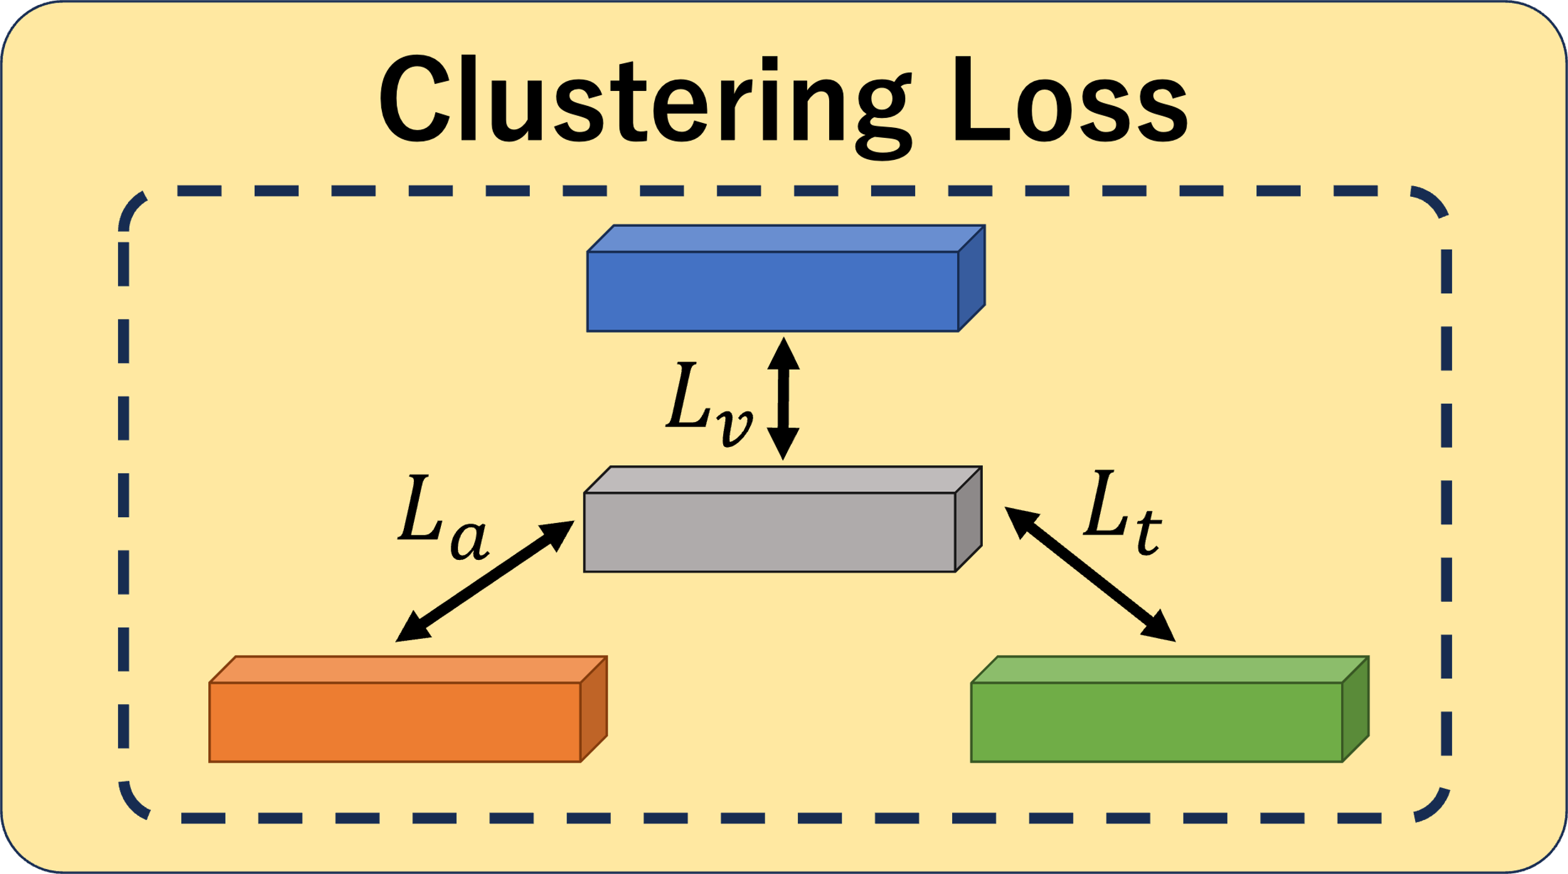
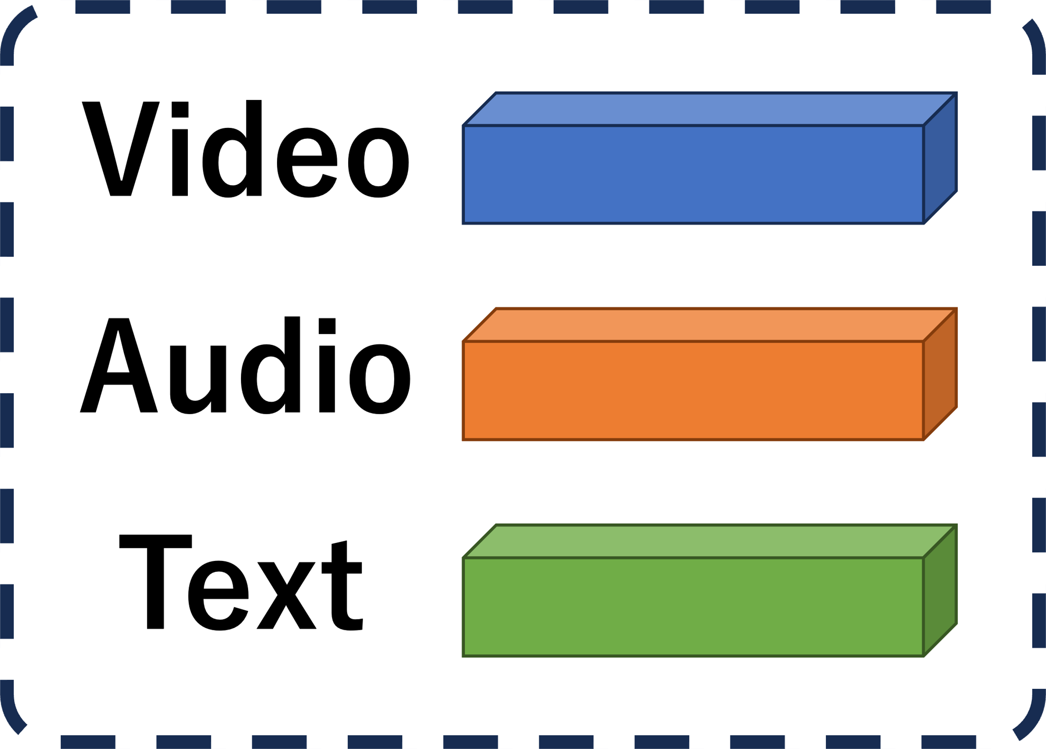
Multimodal Clustering Network (MCN) [B. Chen+, ICCV’21]
ラベル付けされていないナレーション付きビデオから学習
テキストからビデオの検索，時系列行動検出が可能
テキスト，オーディオ，ビデオの3つのモーダルを使用

Slide 8
実験条件
アーキテクチャ ：MCN
Feature Extractor ：
ビデオ ：ResNet152
オーディオ ：DaveNet
テキスト ：Word2vec
データセット ：HowTo100M
ビデオ解像度 ：454 × 256
ビデオフレームレート ：30FPS
オーディオサンプリングレート ：16kHz
バッチサイズ ：128
エポック数 ：30
学習率 ：0.0001
特徴量次元数 ：4096

